Slide 1
স্বাগতম

Slide 2
শিক্ষক পরিচিতি
মোঃ আবুল হোসেন
সহকারি শিক্ষক কম্পিউটার
জয়দেবপুর ইসলামিয়া দাখিল মাদ্রাসা
সাপাহার, নওগাঁ ।
পাঠ পরিচিতি
শ্রেণি : ৭ম
বিষয় : তথ্য ও যোগাযোগ
প্রযুক্তি
অধ্যায় : ১ম
পাঠ : ০৬
সময়: ৫০ মিনিট

Slide 3
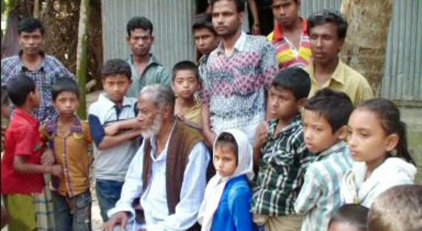
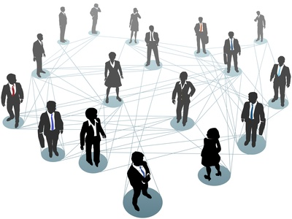
সমাজ জীবনে তথ্য ও যোগাযোগ প্রযুক্তি
আমরা সমাজে বাস করি ।
সামাজিক জীবনে যোগাযোগ

Slide 4
শিখনফল
এই পাঠ শেষে শিক্ষার্থীরা...
১। সামাজিক সম্পর্ক উন্নয়নে আইসিটি ব্যবহারের
ক্ষেত্র চিহ্নিত করতে পারবে।
2। SMS ও ই- কার্ড এর ব্যবহার বর্ণনা করতে
পারবে।
3। স্মৃতি সংরক্ষণ ও বিনিময়ে বিভিন্ন ওয়েব সাইট
সমূহের সুবিধা বর্ণনা করতে পারবে ।

Slide 5
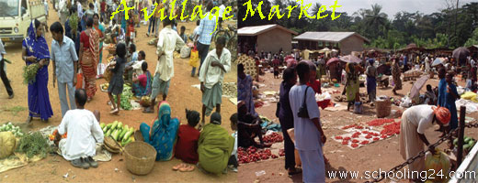
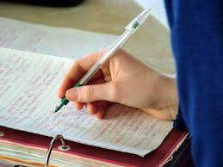
সামাজিক যোগাযোগ
মানুষে মানুষে মিলে সমাজ গড়ে উঠেছে।
একসময় চিঠিপত্রই ছিল দূর থেকে মানুষের যোগাযোগের একমাত্র মাধ্যম

Slide 6
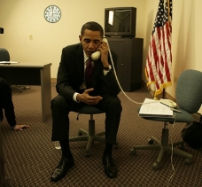
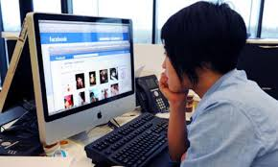
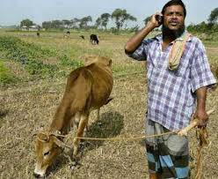
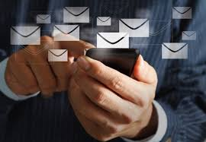
টেলিফোনের মাধ্যমে যোগাযোগ
ইমেইল ও সামাজিক যোগাযোগ মাধ্যমে সামাজিক সম্পর্ক উন্নয়ন
মোবাইল ফোনের মাধ্যমে যোগাযোগ
এস এম এস এর মাধ্যমে দাওয়াত দেওয়া
Notes:
বর্তমানে মানুষ সামাজিক যোগাযোগের জন্য এগুলো বেশি ব্যবহার করে।

Slide 7
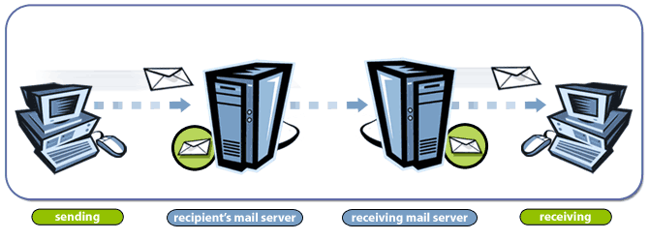
ই-কার্ডের মাধ্যমে বিভিন্ন দিবসের শুভেচ্ছা পাঠানো যায়
ই-মেইল করে দাওয়াত পাঠানো হয়

Slide 8
জোড়ায় কাজ
তোমার বন্ধু ও আত্মীয়দের সাথে সামাজিক সম্পর্ক উন্নয়নের জন্য তুমি কিভাবে আইসিটি-র সাহায্য নিতে পার।
Notes:
কাজ শেষে কয়েকজনের উপস্থাপন শিক্ষক শুনবেন।

Slide 9
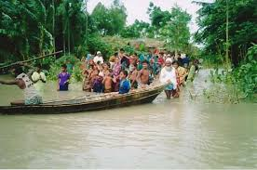
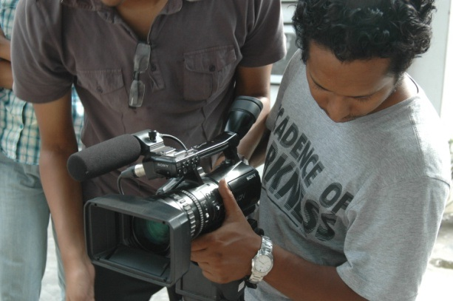
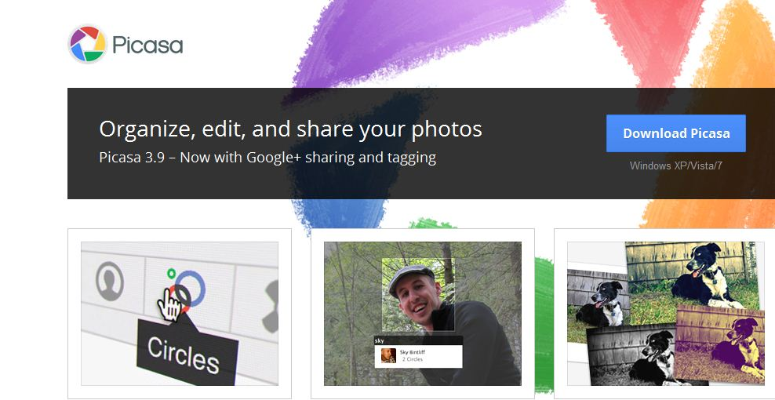
স্মৃতি সংরক্ষণ ও বিনিময়
গুরুত্বপূর্ণ ঘটনার ছবি তুলে রাখা হয়
গুরুত্বপূর্ণ ঘটনা ভিডিও করা হয়।
ছবিগুলো ওয়েব সাইটে আপলোড করা যায়।
ভিডিও ওয়েব সাইটে আপলোড করা যায়।

Slide 10
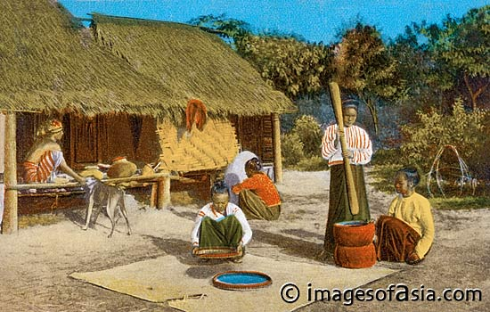
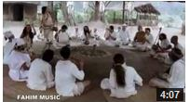
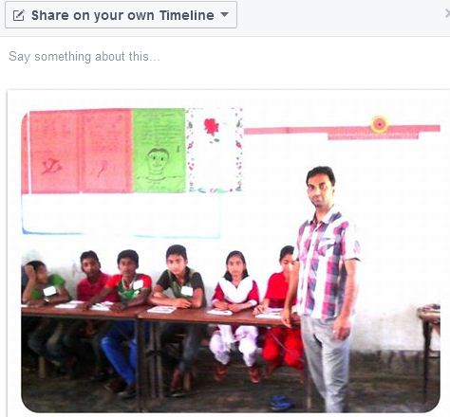
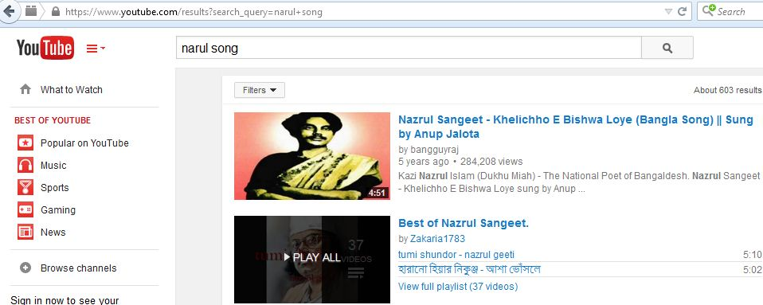
প্রয়োজনে ছবিগুলো ডাউনলোড করা যায়
প্রইয়োজনে ভিডিও ডাউনলোড করা যায়
ভিডিও শেয়ারিং এর জন্য ইউটিউব একটি জন প্রিয় ওয়েব সাইট ।
ছবি /ভিডিও অন্যান্য বন্ধু-বান্ধব্দের মাঝে শেয়ার করা যায়।

Slide 11
দলগত কাজ
তোমাদের ক্লাসের কোন একটি অনুষ্ঠানের জন্যে এসএমএস ব্যবহার করে অথিতিদের আমন্ত্রণ জানাও।
Notes:
পাঠ্যপস্তুকের ১৩ নং পেজে এই কাজ দেওয়া আছে তাই এই কাজ টি দেওয়া হল শিক্ষক চাইলে অন্য কাজ দিতে পারেন।

Slide 12
সম্ভাব্য সমাধান:
1। মোবাইল ফোনের অপশনে গিয়ে প্রথমে মেসজটি টাইপ করতে হবে।
২। তারপর অতিথিদের মোবাইল নম্বর টাইপ করতে হবে।
৩। অতঃপর সেন্ড অপশনে চাপ দিলে এস এম এস টি অতিথিদের কাছে পৌঁছে যাবে।
Notes:
শিক্ষার্থীরা উত্তর করার পর উত্তর যাচাইয়ের জন্য সম্ভাব্য সমাধানটি প্রদর্শন করতে হবে। সম্ভাব্য সমাধান আগে দেখানো যাবে না। প্রয়োজনে মোবাইলের মাধ্যমে এস এম এস পাঠনো এর ব্যবহারিক দেখাতে হবে।

Slide 13
নতুন শিখলাম
খুদে বার্তা (SMS)
ভিডিও শেয়রিং সাই
ইউটিউব
ই-কার্ড
Notes:
তোমরা এই পাঠ থেকে নতুন কি কি শিখলে ? তারপর স্লাইডটি দেখাতে হবে।

Slide 14
মূল্যায়ন
১. SMS এর পূর্ণনাম –
৪. www.picasa.google.com ইন্টারনেটের এ ঠিকানায় কাজ করা যা
ক. Short Message Service
খ. Short Mail Service
গ. Short Mail System
ঘ. Short Memory Storage
ক. অডিও সম্পাদনার
খ. ভিডিও সম্পাদনার
গ. ছবি আপলোডের
ঘ. লেখালেখির
Notes:
উত্তর গুলোর উপর মাউস ক্লিক করলে সঠিক ও ভূল উত্তর পাওয়া যাবে।

Slide 15
বাড়ির কাজ
তুমি সামাজিক যোগাযোগের জন্য আইসিটি থেকে কী কী সুবিধা পেতে পার বর্ণনা কর।

Slide 16
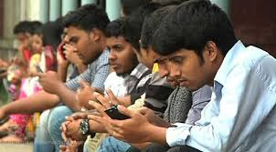
ধন্যবাদ

